Slide 1


RECUERDA PONER A GRABAR LA CLASE

Slide 2


¿DUDAS DEL ON-BOARDING?
MIRALO AQUI

Slide 3

Clase 10. JAVASCRIPT
STORAGE Y JSON

Slide 4

GLOSARIO:
Clase 9
Evento: es la manera que tenemos en Javascript de controlar las acciones de los usuarios, y definir un comportamiento de la página o aplicación cuando se produzcan. Hay distintos tipos de eventos:
Eventos de mouse
Eventos de teclado
Evento change
Evento submit

Slide 5

Definir Storage.
Identificar y diferenciar localStorage y sessionStorage.
Definir JSON y entender su alcance y utilidad en cada situación.
OBJETIVOS DE LA CLASE

Slide 6
MAPA DE CONCEPTOS

Slide 7

MAPA DE CONCEPTOS CLASE 10
Definición
localStorage
GetItem
Storage
Tipos de storage
sessionStorage
SetItem
Almacenar objetos
¿Qué es?
stringify
JSON
Conversiones
parse
Recuperación de datos

Slide 8


MÓDULOS DE TRABAJO
MÓDULO 3
FRONTEND
MÓDULO 4
OPTIMIZACIÓN DE PROYECTO
MÓDULO 5
ASINCRONÍA Y PETICIONES
CLASE 8 -
DOM
CLASE 12 -
State & Redux
Desafío entregable
CLASE 12 -
OPERADORES AVANZADOS
CLASE 1 -
CLASE 14 -
AJAX & FETCH
CLASE 9 -
EVENTOS
Desafío entregable
CLASE 15 -
PROMISES & ASYNC
Desafío entregable
CLASE 12 -
LIBRERÍAS
Desafío entregable
CLASE 10 -
STORAGE & JSON
CLASE 16 -
FRAMEWORKS + Node JS
Entrega TP final
CLASE 11 -
Workshop I
2da pre-entrega

Slide 9

HERRAMIENTAS DE LA CLASE
Les compartimos algunos recursos para acompañar la clase
Guión de clase Nº 7 aquí.
Quizz de clase Nº 7 aquí
Booklet de Javascript aquí
FAQs de Javascript aquí

Slide 10

¡ARRANCAMOS!

Slide 11

STORAGE

Slide 12
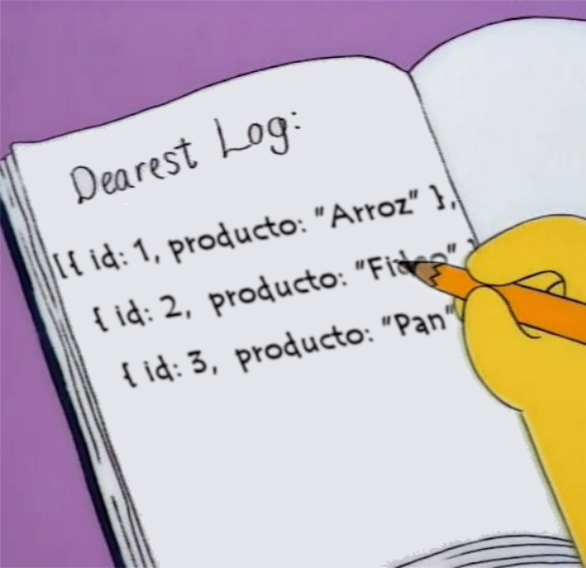
STORAGE O ALMACENAMIENTO
El objeto Storage (API de almacenamiento web) permite almacenar datos de manera local en el navegador sin necesidad de realizar ninguna conexión con el servidor.
De esta manera, cada cliente puede preservar información de la aplicación.
El navegador nos ofrece dos tipos de storage: localStorage y sessionStorage.
Notes:
Usar para slides de texto con imagen.

Slide 13
LOCALSTORAGE: SETITEM
Los datos almacenados en localStorage (variable global preexistente) se almacenan en el navegador de forma indefinida (o hasta que se borren los datos de navegación del browser):
La información persiste reinicios de navegador y hasta del sistema operativo.

Slide 14
LOCALSTORAGE: SETITEM
Para almacenar información se utiliza setItem:
// Método -> localStorage.setItem(clave, valor)
// clave = nombre para identificar el elemento
// valor = valor/contenido del elemento
localStorage.setItem('bienvenida', '¡Hola Coder!');
localStorage.setItem('esValido', true);
localStorage.setItem('unNumero', 20);

Slide 15
CLAVE - VALOR
La información almacenada en el Storage se guarda en la forma de clave-valor.
Similar al tratamiento de objetos, definimos claves en el storage donde almacenamos valores.

Slide 16
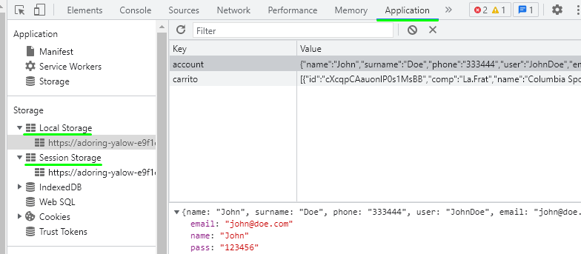
CLAVE - VALOR
Podemos ver el Storage en el navegador a través de la pestaña de application:

Slide 17
LOCALSTORAGE: GETITEM
Podemos acceder a la información almacenada en localStorage utilizando getItem. Las claves y valores de Storage se guardan en formato de cadena de caracteres (DOMString).
let mensaje = localStorage.getItem('bienvenida');
let bandera = localStorage.getItem('esValido');
let numero = localStorage.getItem('unNumero');
console.log(mensaje); // ‘¡Hola Coder!’
console.log(bandera); // ‘true’
console.log(numero); // ‘20’

Slide 18
SESSIONSTORAGE: SETITEM
La información almacenada en sessionStorage (variable global preexistente) se almacena en el navegador hasta que el usuario cierra la ventana.
Solo existe dentro de la pestaña actual del navegador. Otra pestaña con la misma página tendrá otro sessionStorage distinto, pero se comparte entre iframes en la pestaña (asumiendo que tengan el mismo origen).

Slide 19
SESSIONSTORAGE: SETITEM
El tratamiento es similar al localStorage:
// Método -> sessionStorage.setItem(clave, valor)
// clave = nombre del elemento
// valor = Contenido del elemento
sessionStorage.setItem('seleccionados', [1,2,3]);
sessionStorage.setItem('esValido', false);
sessionStorage.setItem('email', 'info@email.com');

Slide 20
SESSIONSTORAGE: GETITEM
Podemos acceder a la información almacenada en sessionStorage utilizando getItem. Las claves y valores de Storage se guardan siempre en formato de cadena de caracteres.
let lista = sessionStorage.getItem('seleccionados').split(",");
let bandera = (sessionStorage.getItem('esValido') == 'true');
let email = sessionStorage.getItem('email');
console.log(typeof lista); //object ["1","2","3"];
console.log(typeof bandera); //boolean;
console.log(typeof email); //string;
Notes:
Aclarar el uso del operador typeof, y cómo todos los getItem vienen como string

Slide 21
RECORRIENDO EL STORAGE
Es posible obtener todos los valores almacenados en localStorage o sessionStorage con un bucle.
Pero no podemos usar for...of porque no son objetos iterables, ni for...in porque obtenemos otras propiedades del objeto que no son valores almacenados.

Slide 22
RECORRIENDO EL STORAGE
El bucle a emplear es for con el método key:
//Ciclo para recorrer las claves almacenadas en el objeto localStorage
for (let i = 0; i < localStorage.length; i++) {
let clave = localStorage.key(i);
console.log("Clave: "+ clave);
console.log("Valor: "+ localStorage.getItem(clave));
}

Slide 23
ELIMINAR DATOS DEL STORAGE
Podemos eliminar la información almacenada en sessionStorage o localStorage usando el método removeItem o clear:
localStorage.setItem('bienvenida', '¡Hola Code!');
sessionStorage.setItem('esValido', true);
localStorage.removeItem('bienvenida');
sessionStorage.removeItem('esValido');
localStorage.clear() //elimina toda la información
sessionStorage.clear() //elimina toda la información

Slide 24

¡VAMOS A PRACTICAR LO VISTO!
Notes:
Mostrar lo explicado con el editor de texto
Pensar ejemplos que tengan que ver con la interacción del usuario y el DOM

Slide 25
☕
BREAK
¡5/10 MINUTOS Y VOLVEMOS!

Slide 26

JSON

Slide 27

ALMACENAR OBJETOS EN STORAGE
Si queremos almacenar la información de un objeto en un storage, hay que tener en cuenta que tanto la clave como el valor se almacenan en strings.
Ante cualquier otro tipo a guardar, como un número o un objeto, se convierte a cadena de texto automáticamente.

Slide 28
ALMACENAR OBJETOS EN STORAGE
Entonces, al buscar almacenar un objeto sin una transformación previa, guardamos [object Object], la conversión por defecto de objeto a string. Para guardar la información correctamente hay que transformar el objeto a JSON.
const producto1 = { id: 2, producto: "Arroz" };
localStorage.setItem("producto1", producto1); // Se guarda [object Object]

Slide 29
ACCESO TIPO OBJETO
Dado que localStorage y sessionStorage son objetos globales, es posible crear y acceder a las claves como si fueran propiedades. Pero esto no es recomendable, porque hay eventos asociados a la modificación del storage cuando se emplea getItem o setItem.
//Guarda una clave
localStorage.numeroPrueba = 5;
//Leer una clave
alert( localStorage.numeroPrueba ); // 5
let clave = 'toString'; //toString método reservado
localStorage[clave] = "6"; //No se guarda este dato

Slide 30
¿QUÉ ES JSON?
JavaScript Object Notation (JSON) es un formato basado en texto plano, para representar datos estructurados con la sintaxis de objetos de JavaScript. Es comúnmente utilizado para enviar y almacenar datos en aplicaciones web.

Slide 31
¿QUÉ ES JSON?
Aunque es muy parecido (casi similar) a la sintaxis de JavaScript, puede ser utilizado independientemente de JavaScript, y muchos entornos de programación poseen la capacidad de leer (convertir; parsear) y generar JSON.
JSON es un string con un formato específico.

Slide 32
CONVERSIÓN DE OBJETOS Y ALMACENAMIENTO

Slide 33
CONVERSIONES DE/HACIA JSON
Cuando sea necesario enviar un objeto Javascript al servidor o almacenarlo en storage, será necesario convertirlo a un JSON (una cadena) antes de ser enviado.

Slide 34
CONVERSIONES DE/HACIA JSON
Cuando sea necesario enviar un objeto Javascript al servidor o almacenarlo en storage, será necesario convertirlo a un JSON (una cadena) antes de ser enviado.
Para eso usamos los siguientes métodos:
stringify
parse
acepta un objeto como parámetro, y devuelve la forma de texto JSON equivalente.
recibe un texto JSON como parámetro, y devuelve el objeto JavaScript correspondiente.

Slide 35
STRINGIFY
Con JSON.stringify podemos transformar un objeto JavaScript a un string en formato JSON.
const producto1 = { id: 2, producto: "Arroz" };
const enJSON = JSON.stringify(producto1);
console.log(enJSON); // {"id":2,"producto":"Arroz"}
console.log(typeof producto1); // object
console.log(typeof enJSON); // string
localStorage.setItem("producto1", enJSON);
// Se guarda {"id":2,"producto":"Arroz"}

Slide 36
PARSE
Con JSON.parse podemos transformar string en formato JSON a objeto JavaScript.
const enJSON = '{"id":2,"producto":"Arroz"}';
const producto1 = JSON.parse(enJSON);
console.log(typeof enJSON); // string
console.log(typeof producto1); // object
console.log(producto1.producto); // Arroz
const producto2 = JSON.parse(localStorage.getItem("producto1"));
console.log(producto2.id); // 2

Slide 37
EJEMPLO APLICADO: ALMACENAR ARRAY DE OBJETOS
const productos = [{ id: 1, producto: "Arroz", precio: 125 },
{ id: 2, producto: "Fideo", precio: 70 },
{ id: 3, producto: "Pan" , precio: 50},
{ id: 4, producto: "Flan" , precio: 100}];
const guardarLocal = (clave, valor) => { localStorage.setItem(clave, valor) };
//Almacenar producto por producto
for (const producto of productos) {
guardarLocal(producto.id, JSON.stringify(producto));
}
// o almacenar array completo
guardarLocal("listaProductos", JSON.stringify(productos));

Slide 38
EJEMPLO APLICADO: OBTENER ARRAY ALMACENADO
class Producto {
constructor(obj) {
this.nombre = obj.producto.toUpperCase();
this.precio = parseFloat(obj.precio);
}
sumaIva() {
this.precio = this.precio * 1.21;
}
}
//Obtenemos el listado de productos almacenado
const almacenados = JSON.parse(localStorage.getItem("listaProductos"));
const productos = [];
//Iteramos almacenados con for...of para transformar todos sus objetos a tipo producto.
for (const objeto of almacenados)
productos.push(new Producto(objeto));
//Ahora tenemos objetos productos y podemos usar sus métodos
for (const producto of productos)
producto.sumaIva();

Slide 39
RECUPERAR DATOS
Muchas veces usamos el Storage para recuperar datos relacionados a la última navegación del usuario. Por ejemplo, su última sesión de login o el último estado de su carrito de compras.
Para esto, pensamos en inicializar las variables de la app consultando el Storage en el momento de inicio.

Slide 40
EJEMPLO APLICADO: RECUPERAR ESTADOS PREVIOS
let usuario;
let usuarioEnLS = JSON.stringify(localStorage.getItem(‘usuario’))
// Si había algo almacenado, lo recupero. Si no le pido un ingreso
if (usuarioEnLS) {
usuario = usuarioEnLS
} else {
usuario = prompt(‘Ingrese su nombre de usuario’)
}

Slide 41
EJEMPLO APLICADO: RECUPERAR ESTADOS PREVIOS
let carrito = []
let carritoEnLS = JSON.stringify(localStorage.getItem(‘carrito’))
// Inicializo mi app con carrito como array vacío o con el registro que haya quedado en LS
if (carritoEnLS ) {
carrito = carritoEnLS
}
// Función que renderizaría el carrito
renderCarrito( carrito )

Slide 42
¡VAMOS A PRACTICAR LO VISTO!
Notes:
Mostrar lo explicado con el editor de texto

Slide 43
JSON: OTROS PUNTOS A TENER EN CUENTA
Las datos en formato JSON se pueden almacenar en archivos externos .json. Exemplo: datos.json
JSON es sólo un formato de datos - contiene sólo propiedades, no métodos.
Una coma o dos puntos mal ubicados pueden producir que un archivo JSON no funcione. Se debe ser cuidadoso para validar cualquier dato que se quiera utilizar. https://jsonformatter.curiousconcept.com/
A diferencia del código JavaScript en que las propiedades del objeto pueden no estar entre comillas, en JSON sólo las cadenas entre comillas pueden ser utilizadas como propiedades.
Notes:
No va, es para guiar el uso del template.

Slide 44
¡HANDS 0N!

Slide 45


ACTIVIDAD EN CLASE
¡Llevemos lo visto hasta el momento a la acción!
Les proponemos que en salas de zoom lideradas por su tutor/a puedan realizar la siguiente actividad.
Tiempo estimado 25/30 minutos
Notes:
IMPORTANTE: Si los/as estudiantes no cuentan con los recursos para realizar la actividad, el/la tutora deberá compartir pantalla y realizar el ejercicio en vivo.

Slide 46

EJERCITAR JSON Y STORAGE
Realiza un algoritmo que almacene información en Storage y guarde un array de objetos en formato JSON.

Slide 47
¡A PRACTICAR!
Deberá cumplir los siguientes requisitos:
Almacenar en Storage información ingresada por el usuario. Puede ser un texto, números, o combinación. Luego mostrarla mediante alert o console.
Declarar un array de objetos (literales, con funciòn constructora o con clases) y almacenar el array en formato JSON en el storage.
Cuentas con 25/30 minutos para hacer la actividad.

Slide 48
ACTIVIDAD EN CLASE
Puesta en común del ejercicio
Notes:
IMPORTANTE: Si los/as estudiantes no cuentan con los recursos para realizar la actividad, el/la tutora deberá compartir pantalla y realizar el ejercicio en vivo.

Slide 49

PREPARÁNDONOS PARA LA PRE-ENTREGA Nº 2
En la clase 11 tendremos el cierre del tercer módulo y se entregarán las consignas de la segunda pre-entrega del curso. La misma, incluirá temas vistos en las clases 8, 9, 10.

Slide 50




El entregable se compone de temas vistos hasta el momento, más otros que verán durante el módulo completo 💪.
Te recomendamos ir avanzando con los "Hands On" y "Desafíos Complementarios"✨
Recuerden que recién la consigna del desafío se entrega ¡en la clase Nº 11! 🙌 Y tendrán hasta 7 días para resolver el desafío y subirlo.

Slide 51


PRE-ENTREGA N° 2
Compuesta por…
Modificación del DOM - Desafío complementario
Detección de eventos de usuario. Desafío entregable
Implementación con uso de JSON y Storage.

Slide 52

¿PREGUNTAS?

Slide 53

¡PARA PENSAR!
¿Te gustaría comprobar tus conocimientos de la clase?
Te compartimos a través del chat de zoom
el enlace a un breve quiz de tarea.
Para el profesor:
Acceder a la carpeta “Quizzes” de la camada
Ingresar al formulario de la clase
Pulsar el botón “Invitar”
Copiar el enlace
Compartir el enlace a los alumnos a través del chat
Notes:
ACTIVIDAD “PARA PENSAR” (Optativa)
Duración estimada: 5/10 minutos (de tarea)
Formato: Google Forms
Compartir el enlace del quizz correspondiente a la CLASE 1 de la carpeta “Quizzes”. Aclarar que es optativo.

Slide 54


RECURSOS:
LocalStorage, sessionStorage | Javascript.info
JSON | GitBooks. El formato JSON
JSON Formatter
Generador JSON
Documentación | Documentación localStorage
Documentación sessionStorage
Documentación JSON
Disponible en nuestro repositorio.

Slide 55
¡MUCHAS GRACIAS!
Resumen de lo visto en clase hoy:
Objeto Storage: localStorage y sessionStorage.
JSON: concepto y uso en JS.

Slide 56

OPINA Y VALORA ESTA CLASE

Slide 57
#DEMOCRATIZANDOLAEDUCACIÓN

